Slide 1
MĨ THUẬT LỚP 3
Chủ đề 1:
Sắc màu của chữ– Tiết 1

Slide 2
Mục tiêu:
Nhận ra và nêu được đặc điểm của chữ nét đều, vẻ đẹp của chữ trang trí.
Tạo dáng và trang trí được chữ theo ý thích.
Giới thiệu, chia sẻ và nêu cảm nhận về
sản phẩm của mình.

Slide 5
GHI NHỚ
在此输入文字
Chữ nét đều có độ dày các nét bằng nhau trong một con chữ và có dáng cứng cáp, chắc khỏe.
在此输文字
Chữ trang trí có thể có các nét đều nhau hoặc nét thanh nét đậm.
在此输入文字
Có nhiều cách trang trí chữ. Có thể dùng các nét cơ bản đã học để tạo dáng và thêm họa tiết trang trí.
在此输入文字

Slide 6
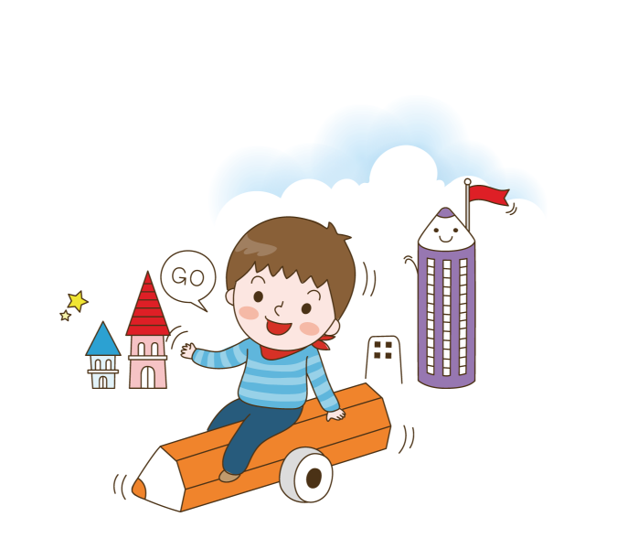
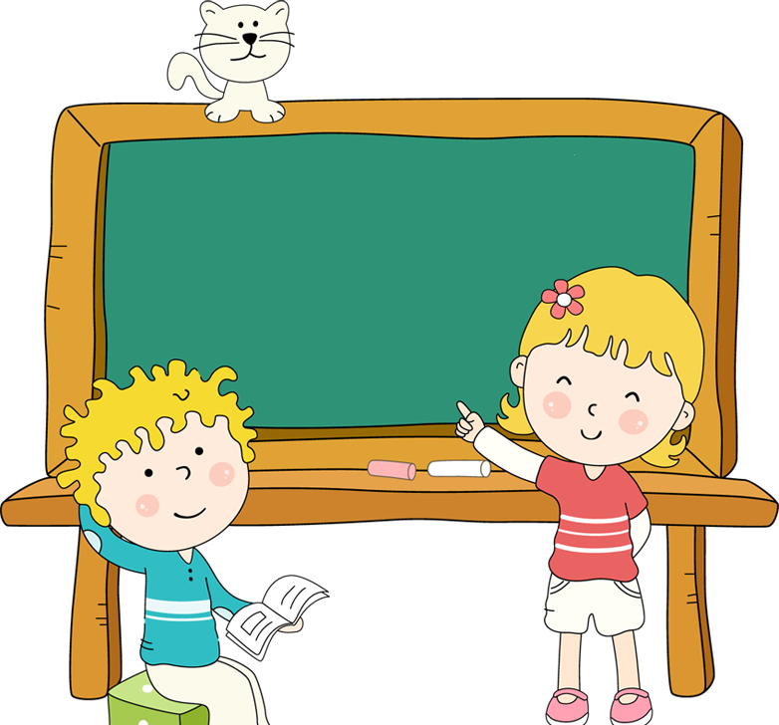
2. KIẾN TẠO KIẾN THỨC
KĨ NĂNG

Slide 7
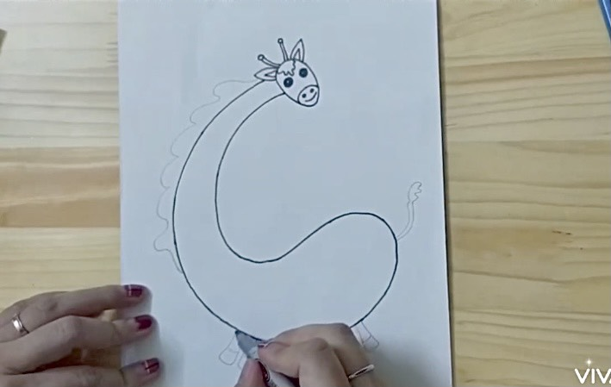
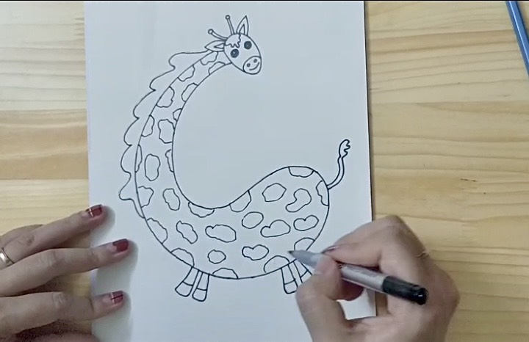
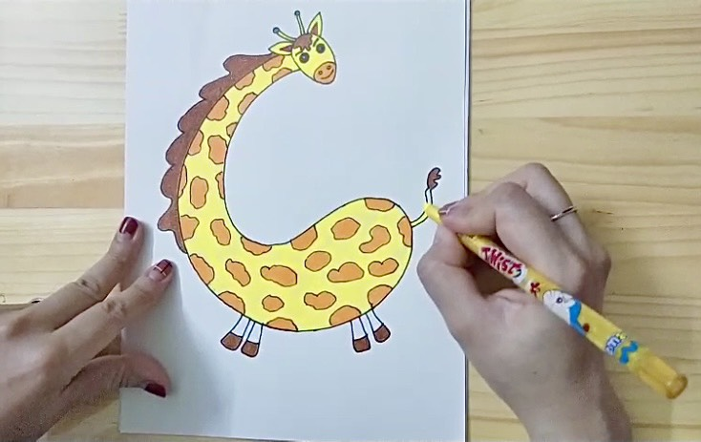
Cách trang trí chữ theo ý thích
Chọn một chữ cái mà em yêu thích
Dùng nét
để tạo dáng chữ
Sử dụng nét
để tạo họa tiết
Vẽ màu
theo ý thích

Slide 8
3. LUYỆN TẬP – SÁNG TẠO
1. Trang trí các chữ cái sau bằng chấm, nét và màu thứ cấp.
A B C
D E F

Slide 9
